Slide 1
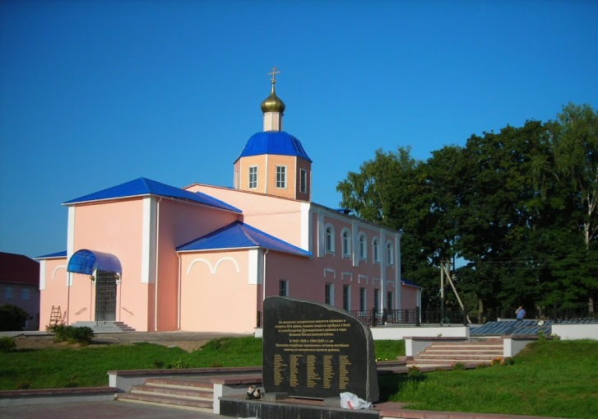
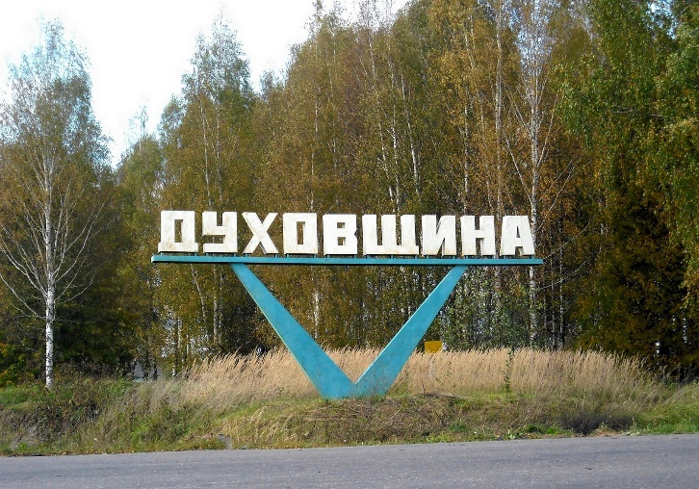
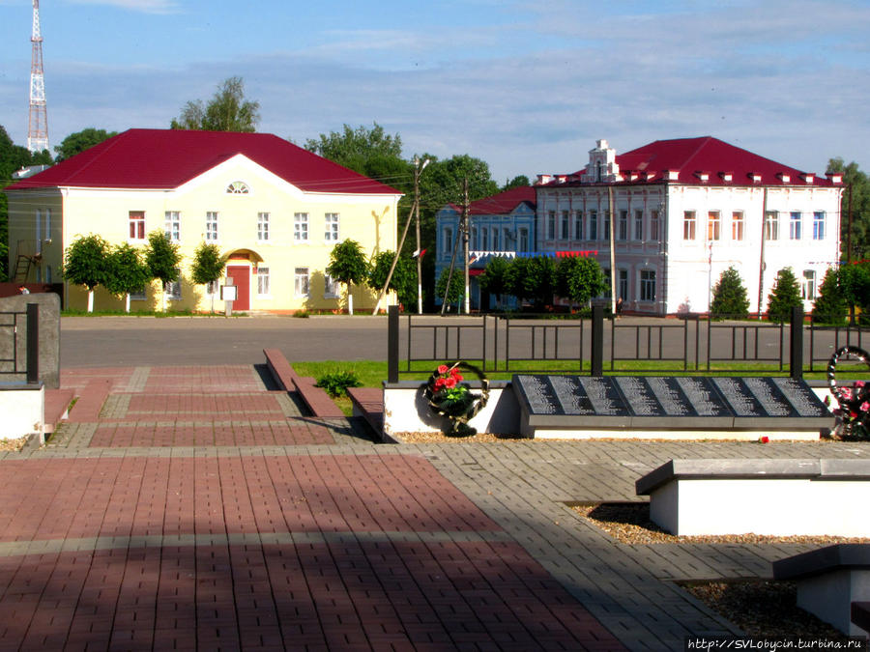
Архивный отдел
Администрации муниципального образования «Духовщинский район»
Смоленской области
г. Духовщина
Духовщинский район Смоленская область

Slide 2
Историческая справка

Slide 3
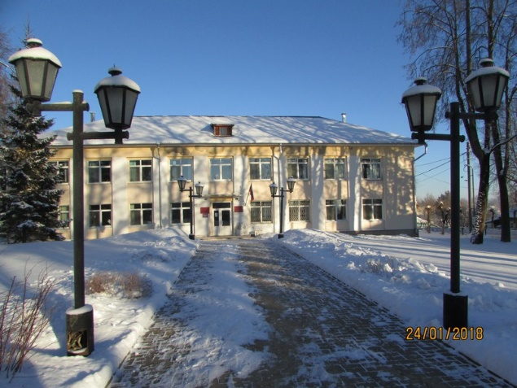
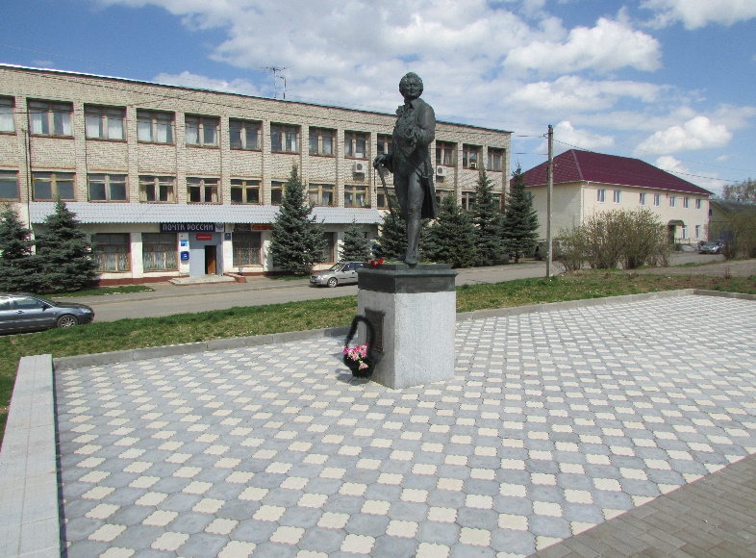
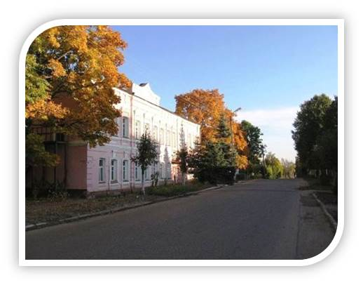
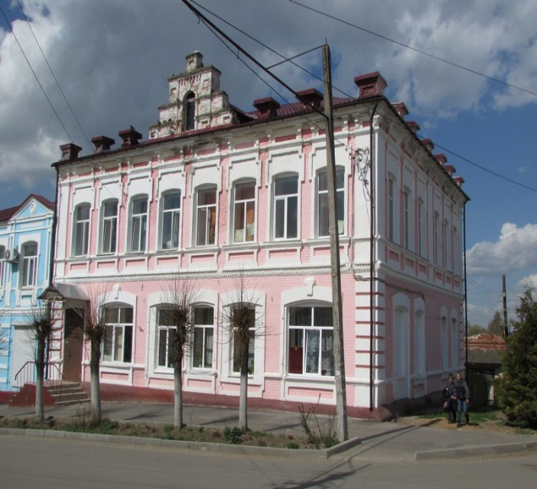
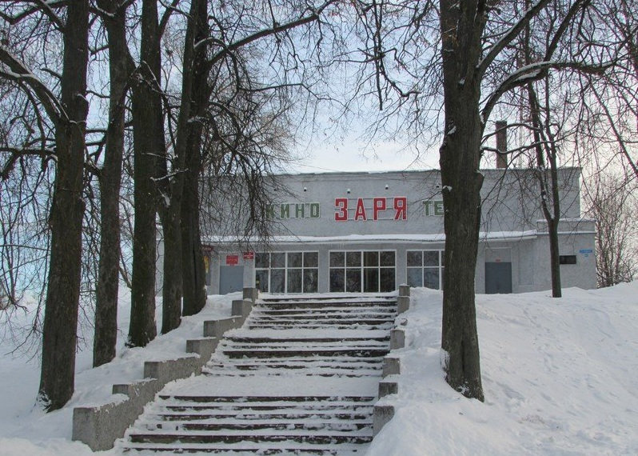
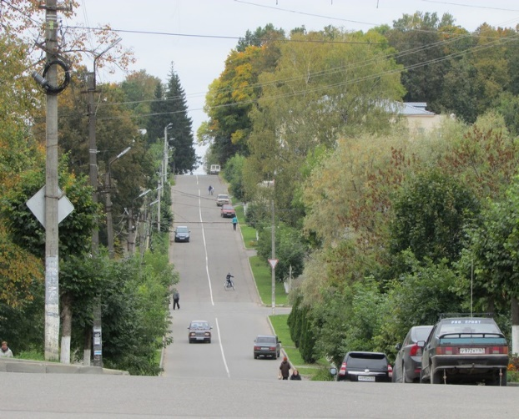
Духовщина сегодня

Slide 4
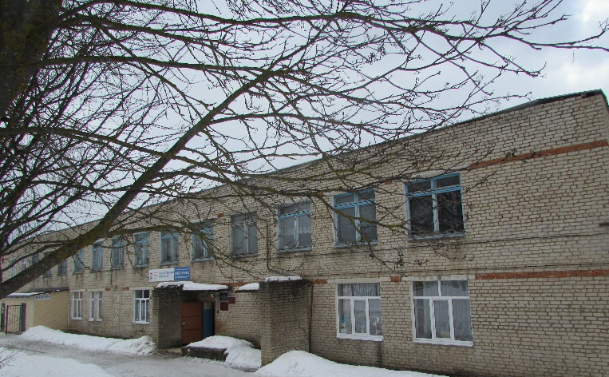
История Духовщинского архива начинается с 1936 года.
С 1938 года архив находился в системе НКВД и МВД. В соответствии с постановлением Совета Министров РСФСР от 02.09.1955 № 1171 «О городских и районных государственных архивах РСФСР» исполкомы стали осуществлять административно-хозяйственное руководство архивами, утверждали заведующих по согласованию с архивными органами и заверяли печатью архивные справки. За архивными органами МВД было оставлено методическое руководство и контроль за работой архивов. В 1962 году архивы были переданы органам исполнительной власти.
В период с июля 1941 года по сентябрь 1943 года территория Духовщинского района была оккупирована немецко-фашистскими захватчиками. Архивные документы были полностью утрачены в период Великой Отечественной войны. С марта 1944 года районный архив возобновил свою работу.
Своего помещения районный архив не имел. Архивные документы находились в здании исполнительного комитета Духовщинского районного Совета в подвальном помещении.
С февраля 2002 года в приспособленном здании были выделены три помещения для муниципального архива – две комнаты выделены под хранилище и одна рабочая комната. Общая площадь, занимаемая архивом, составляет 96 кв.метров.

Slide 5
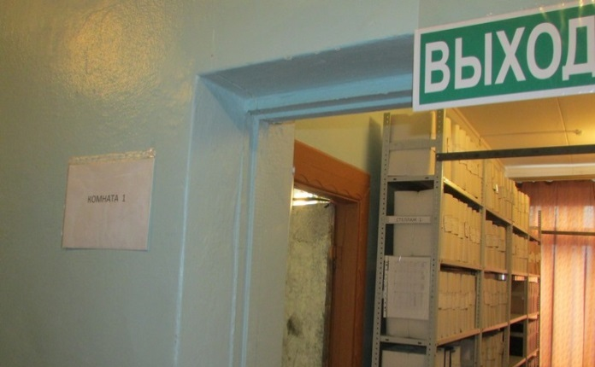
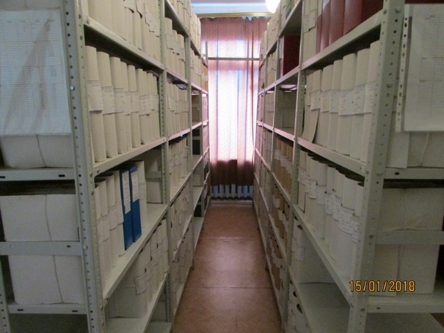
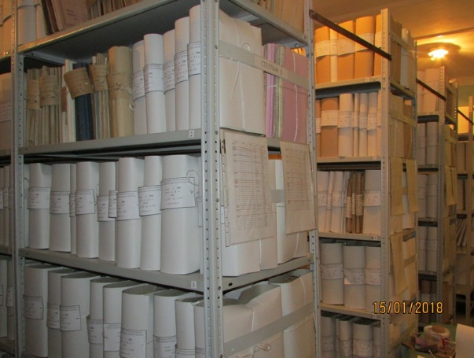
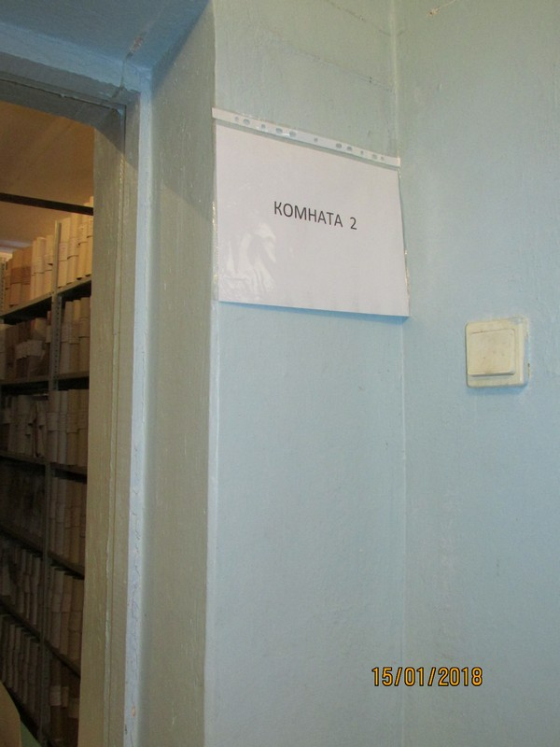
На основании Указа Президента РСФСР от 22.08.1991 № 75 «О некоторых вопросах деятельности органов исполнительной власти в РСФСР» исполнительные комитета народных депутатов с момента назначения глав администраций прекратили свою деятельность. Статус архива был преобразован в архивный отдел Администрации.

Slide 6
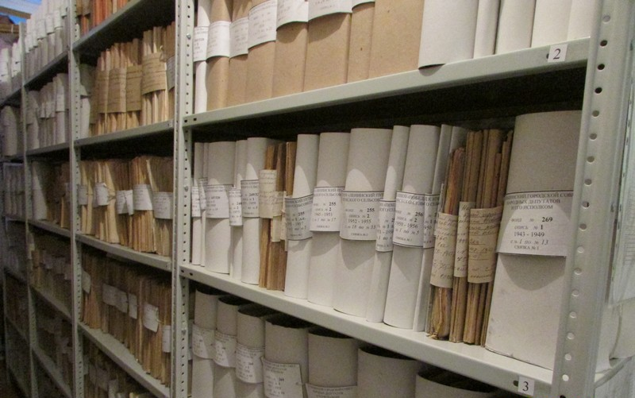
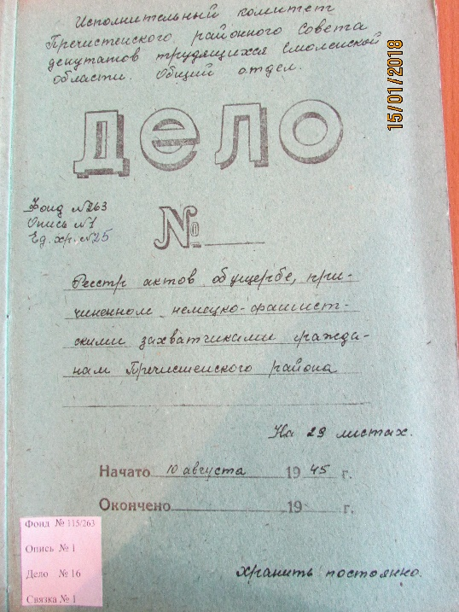
Архивы… Тишина… Столетия…
Людей забытых имена.
Их жизнь, бурлившая когда-то,
На стеллажах помещена.
И озарение открытий,
И помыслы добра и зла,
И гул затихнувших событий –
Теперь закованы в Дела…

Slide 7
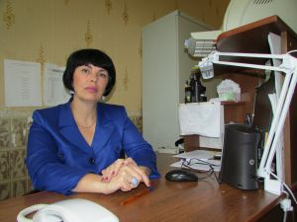
Архивный отдел Администрации муниципального образования «Духовщинский район» Смоленской области – день сегодняшний
С 15 февраля 2019 года и по настоящее время
на должности начальника архивного отдела трудится Петрова Ирина Валентиновна

Slide 8
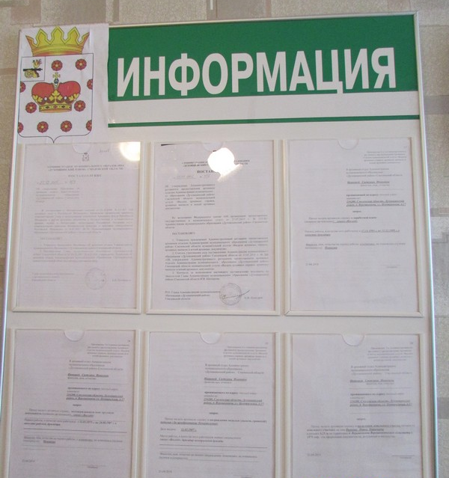
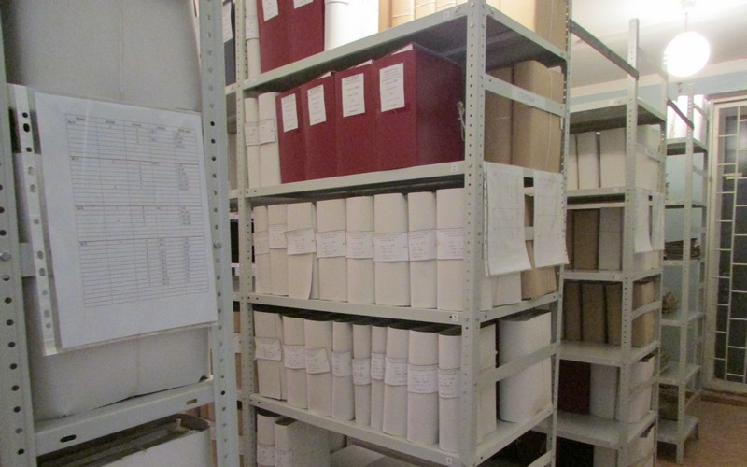
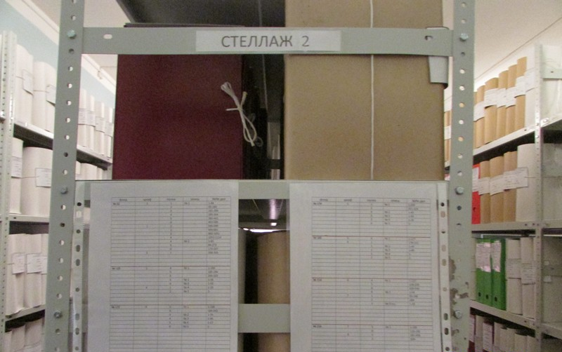
Комплектование, обеспечение сохранности документов, учет и их использование – всегда были и остаются основными задачами архива. На 1 января 2003 года в архиве числилось более 16 тыс. дел. За период с 2003 по 2017 годы в связи с ликвидацией организаций и их сменой статуса в архив поступило более 18 тыс. дел.

Slide 9
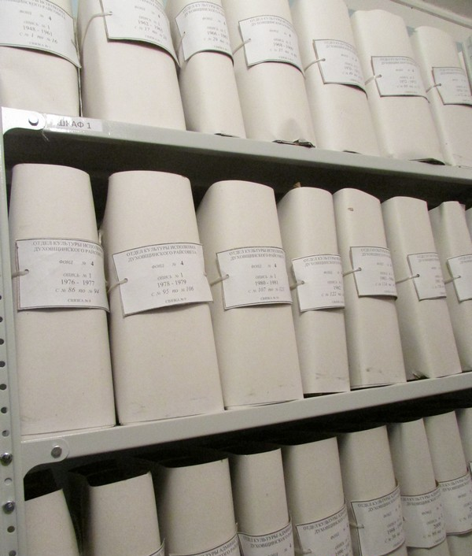
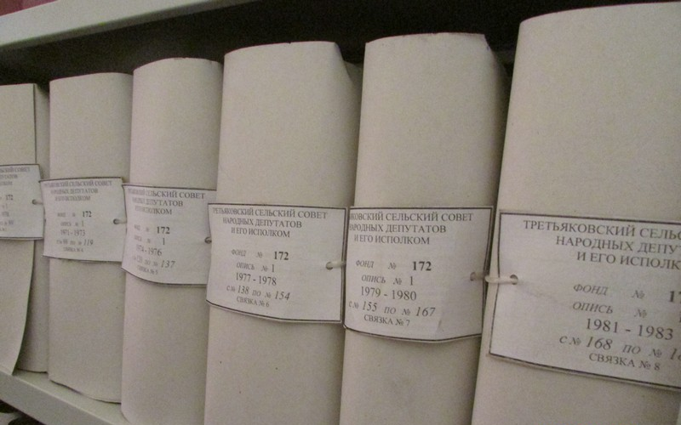
Возросло и количество фондов. На 1 января 2003 года
в архиве числился 181 фонд, в настоящее время – 355.

Slide 10
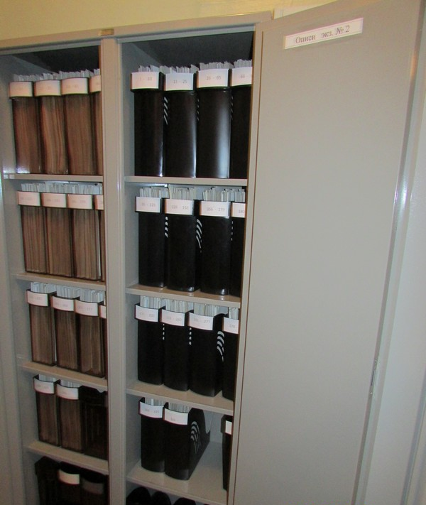
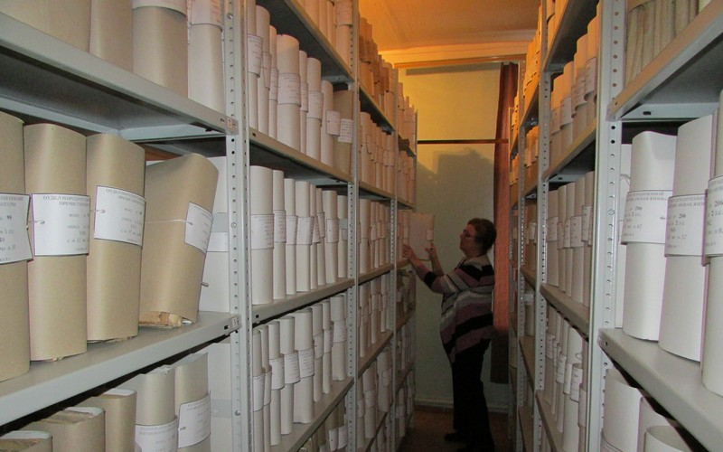
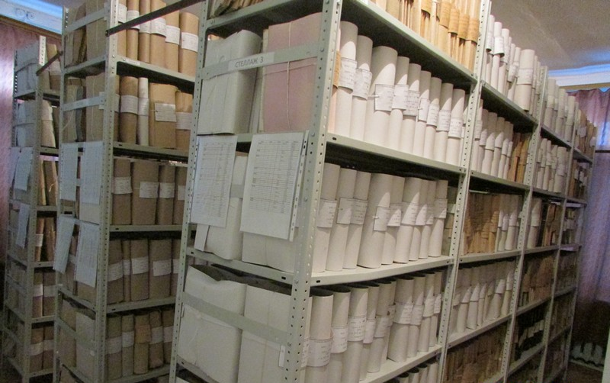
Архив сегодня – это 355 фондов (на 1 января 2003 г. – 181 фонд), более 37 тысяч единиц хранения, современные технические средства, оперативная работа по предоставлению информации.

Slide 11
Возросший поток поступлений на хранение документов обусловил увеличение количества обращений в архив от юридических и физических лиц: от 150 запросов в 2003 году
до более 700 в настоящее время.

Slide 12
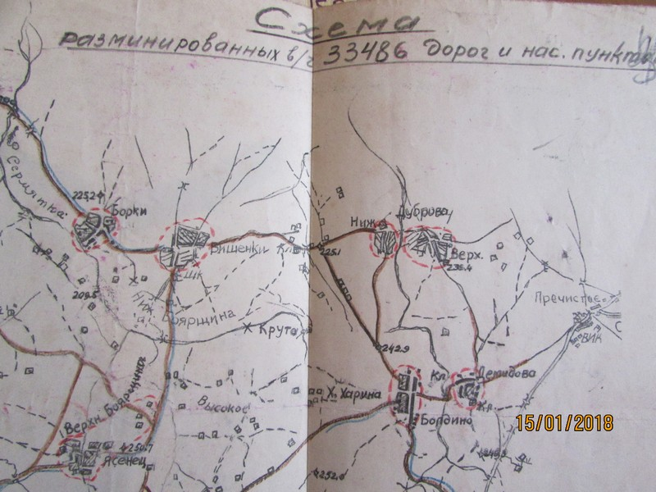
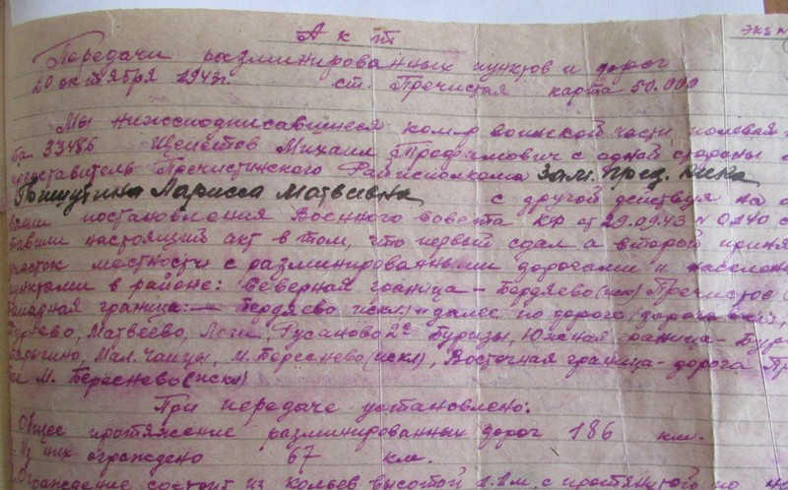
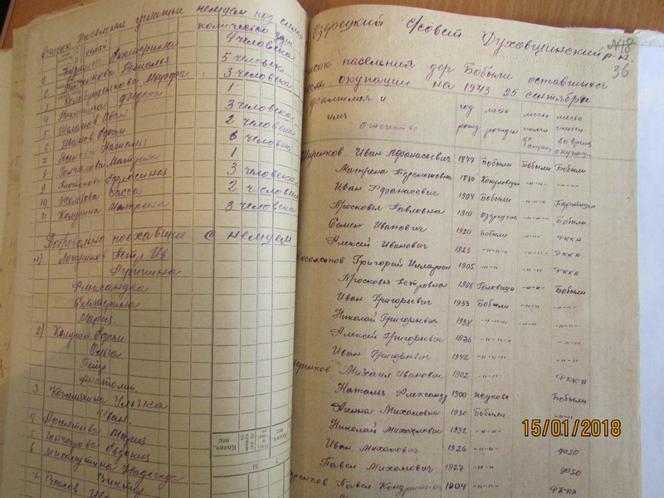
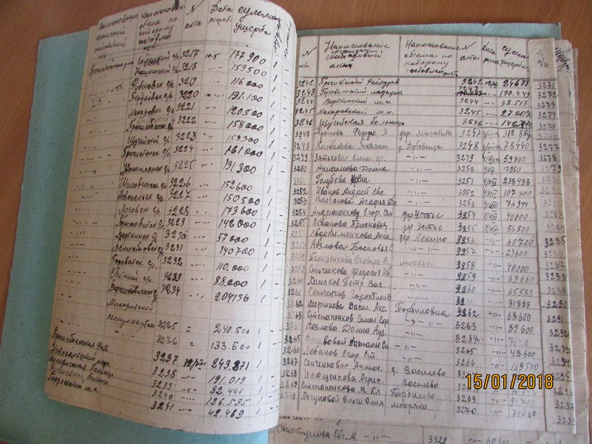
Документы нашего архива

Slide 13
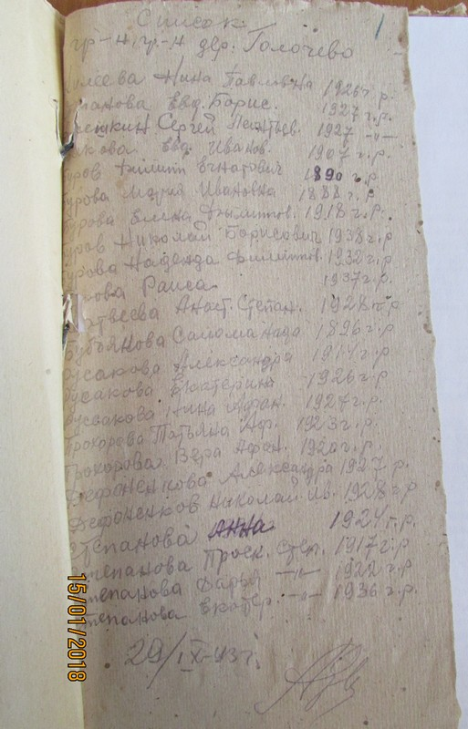
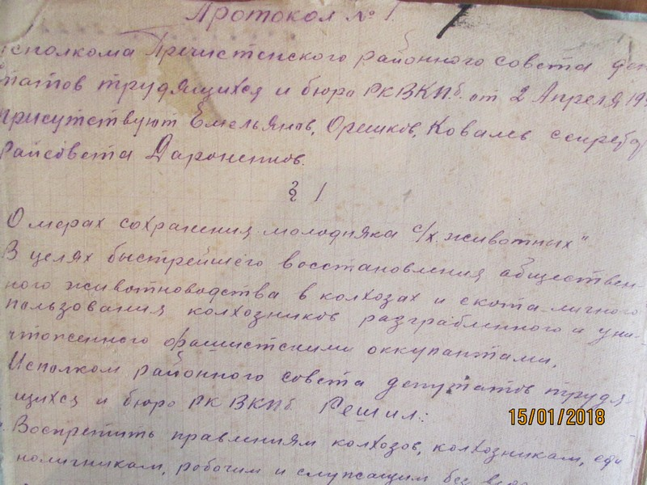
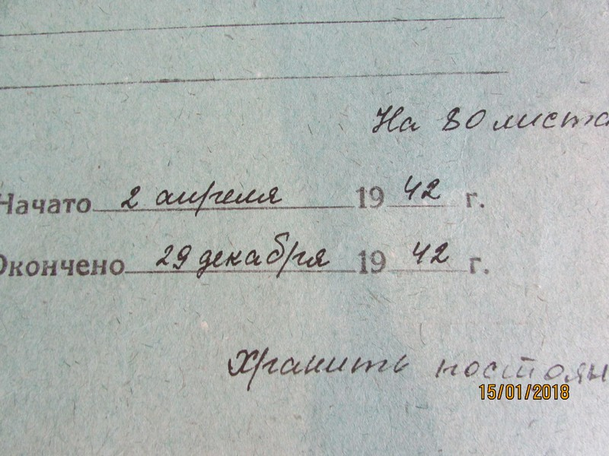

Slide 14
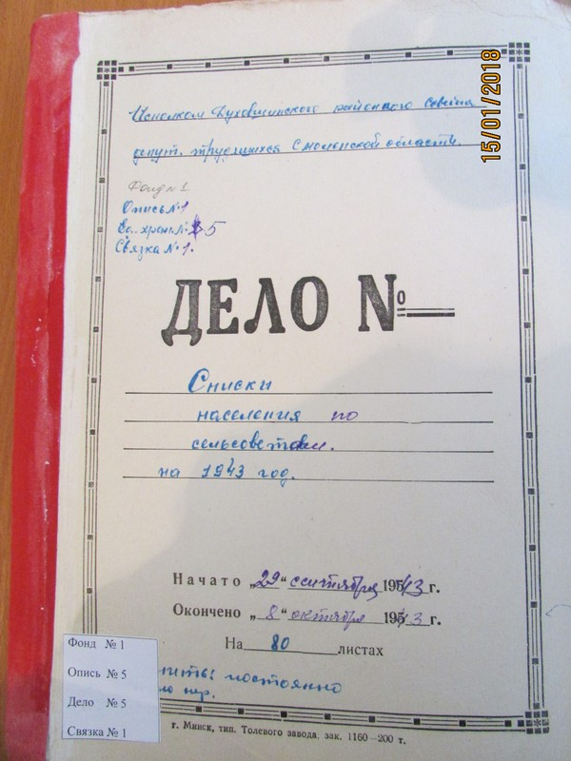
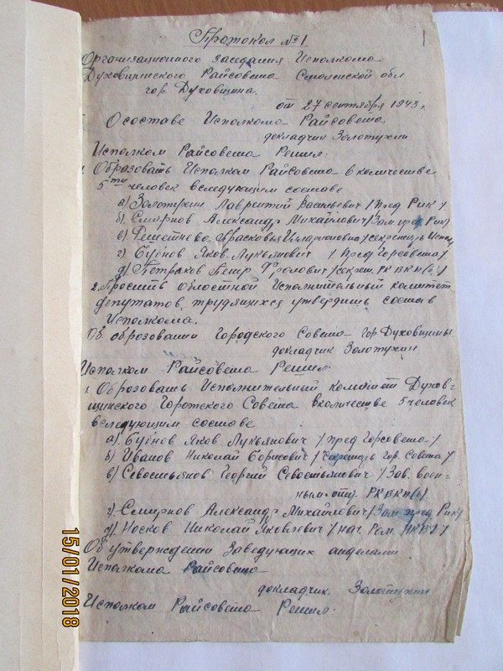
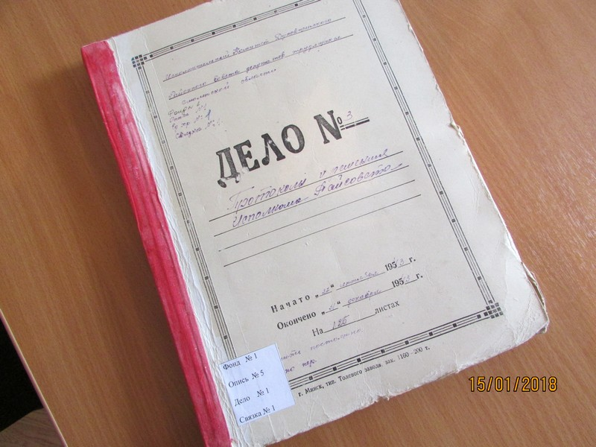

Slide 15
Люди, работающие в архиве в разные годы, внесли определенный вклад в организацию архивного дела в районе
08.1936 – 11.1938 - Гусаров Павел Иванович
12.1938 – 1941 - Евстафьев Михаил Алексеевич
03 – 07.1944 - Азаренкова Нина Федоровна
09.199 – 03.1949 - Бурова Пелагея Павловна
04.1949 – 08.1950 - Козлов Яков Арсентьевич (Алексеевич)
09.1950 – 05.1952 - Паршенов Алексей Иванович
05.1952 – 04.1953 - Ковалева Валентина Ильинична
04 – 12.1953 - Клименков Петр Гаврилович
01.1954 – 07.1972 - Солдатенкова Агафья Федоровна
07.1972 – 07.1996 - Голузова Антонина Егоровна
08.1996 – 12.02.2002 - Шунькова Ольга Николаевна
15.12.2002 – 14.02.2019 - Журавлева Людмила Владимировна

Slide 16
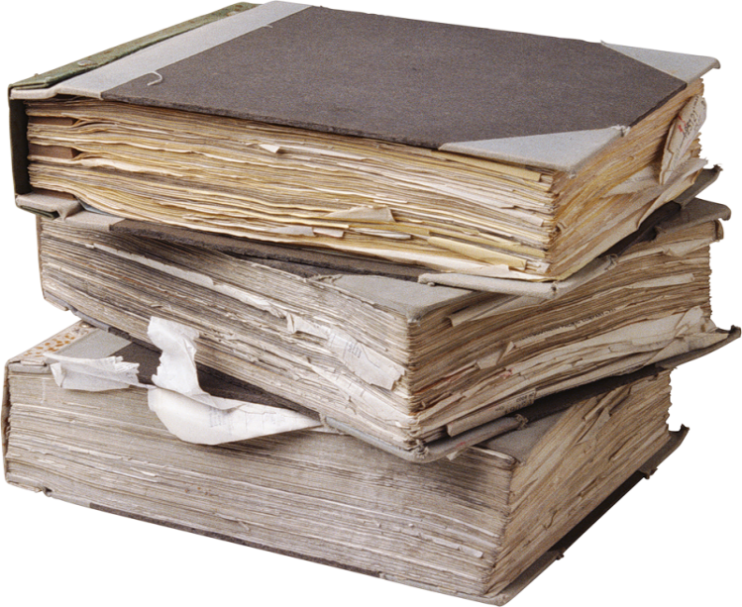
Наш адрес: 216200, Смоленская обл.,
г. Духовщина, ул. М. Горького, д. 23
Режим работы:
Понедельник – пятница: с 9.00 до 18.00
Перерыв: с 13.00 до 14.00 Выходной день - суббота, воскресенье
Прием граждан: с 9.00 до 13.00
E-mail: duharh@admin-smolensk.ru

